Slide 1
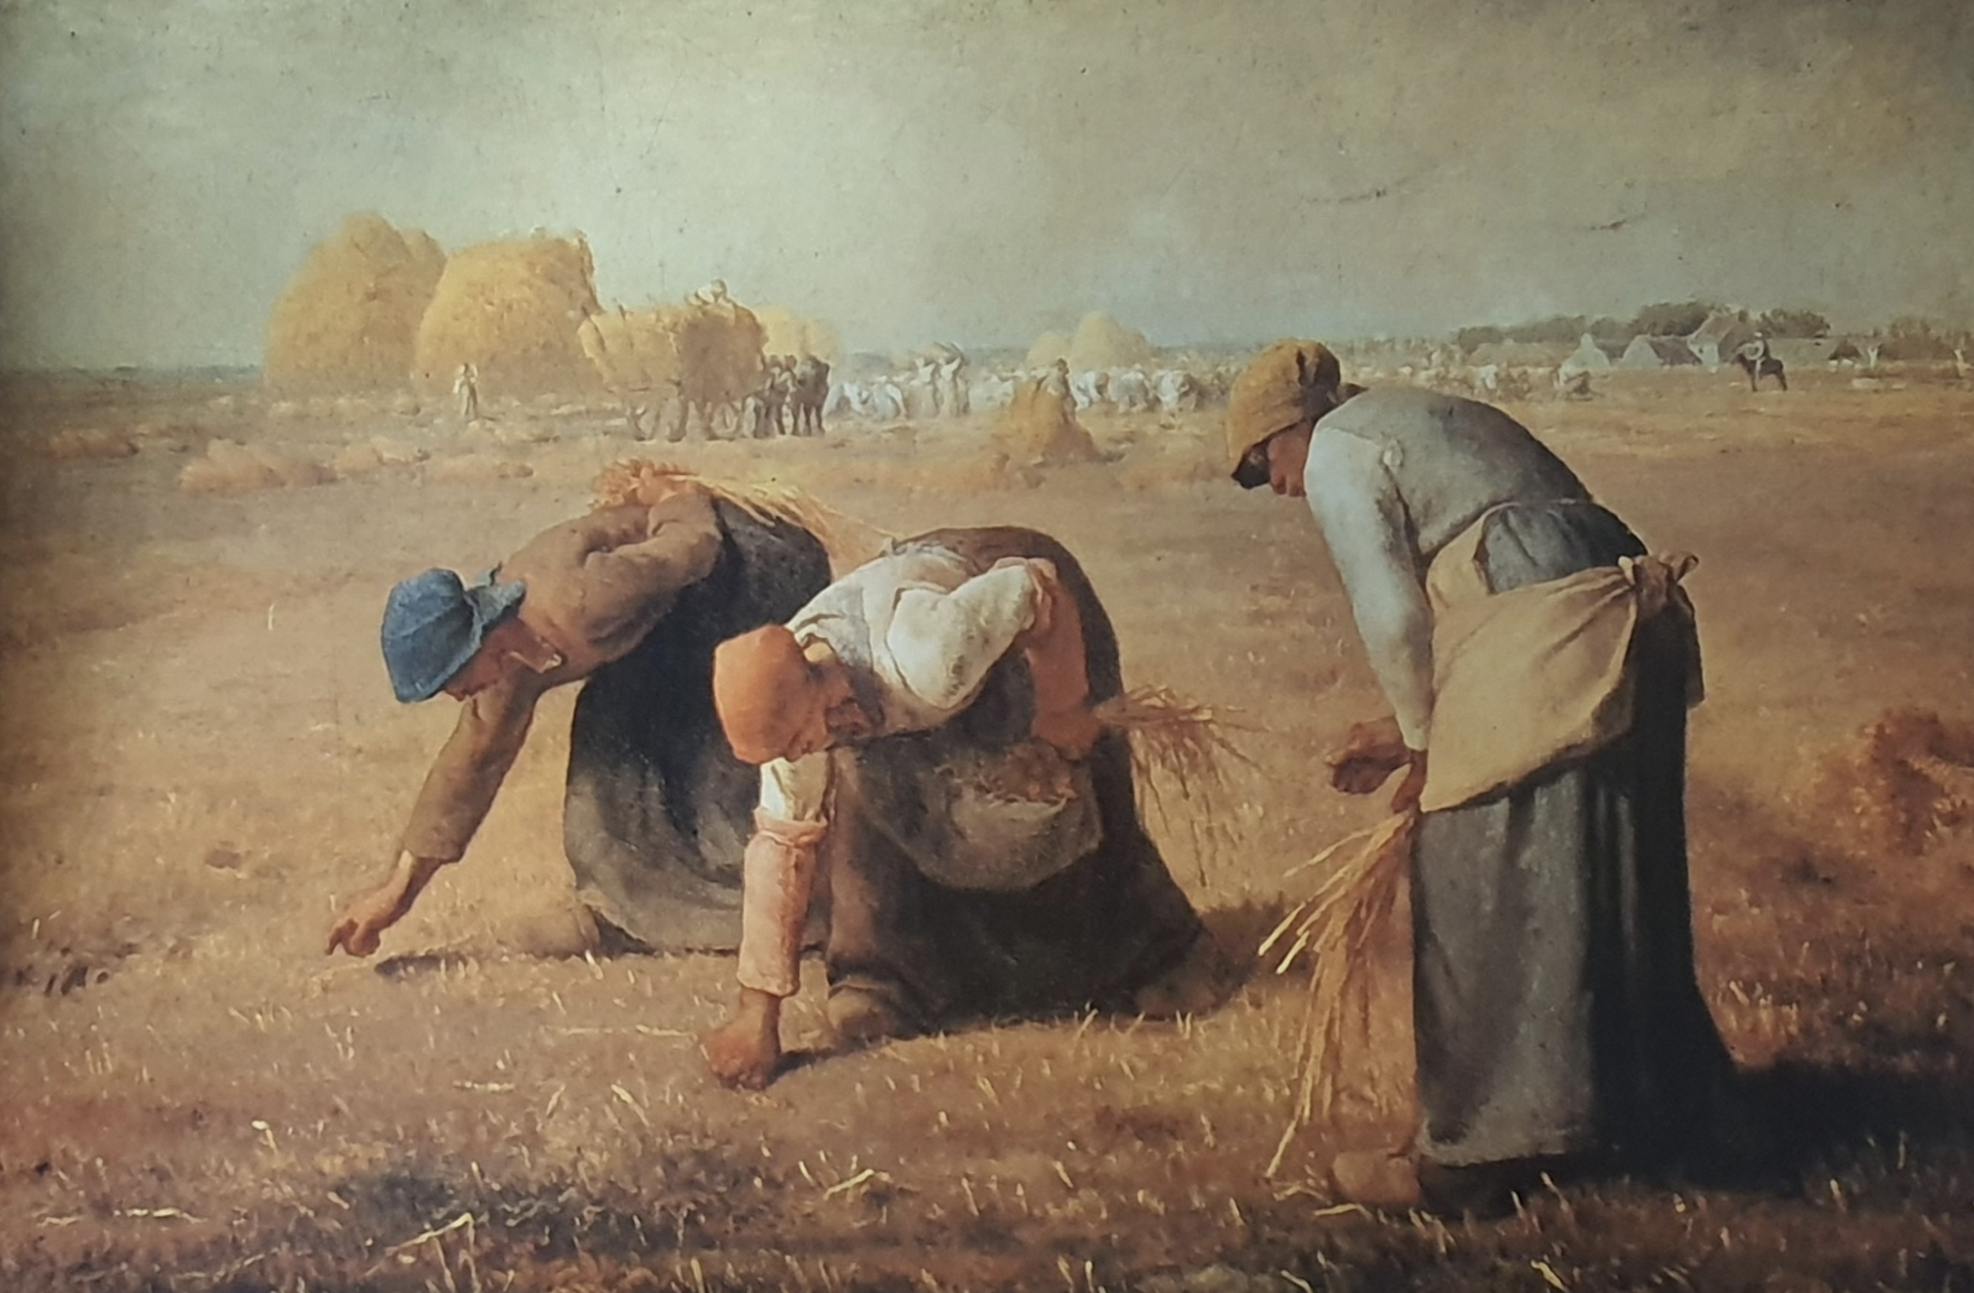



2022 AI13기 CP1 15조
2022. 09.14
머신러닝기반
가뭄예측 프로그램
대한민국 제1의 곡창지대 호남지방을 중심으로
AI 13기 CP1 15조
우지윤 , 조승준 조여진, 한종준

Slide 2
INDEX
01
02
03
주제 선정이유
- 왜 가뭄예측프로그램인지
- 왜 호남지방인지
모델배포 및 주소
모델링

Slide 3








개발과정
SPI지수를 통한 가뭄 예측 모델 생성
서비스 배포
01
02
03
04
담당자 : 한종준
담당자 : 조여진
담당자 : 한종준
담당자 : 우지윤
기상청 자료포탈에서
웹크롤링을 통한 자료 수집
및 PostgreSQL 에 저장
Tableau 를 통해 Dash Board 생성

Slide 4
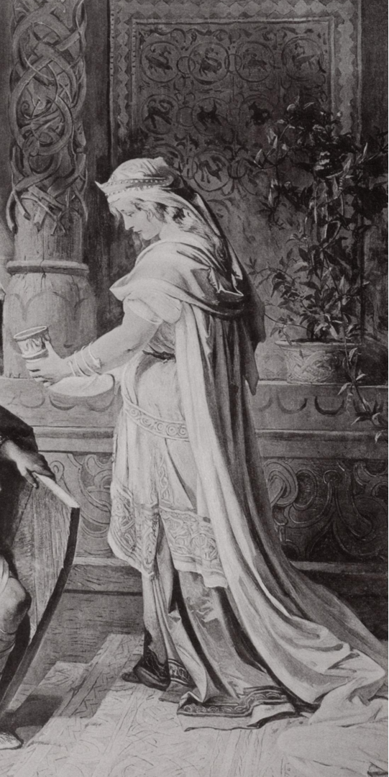
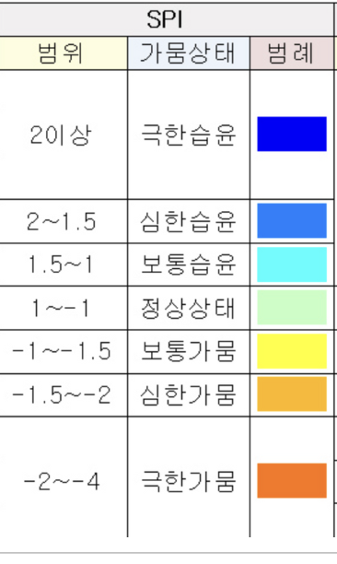
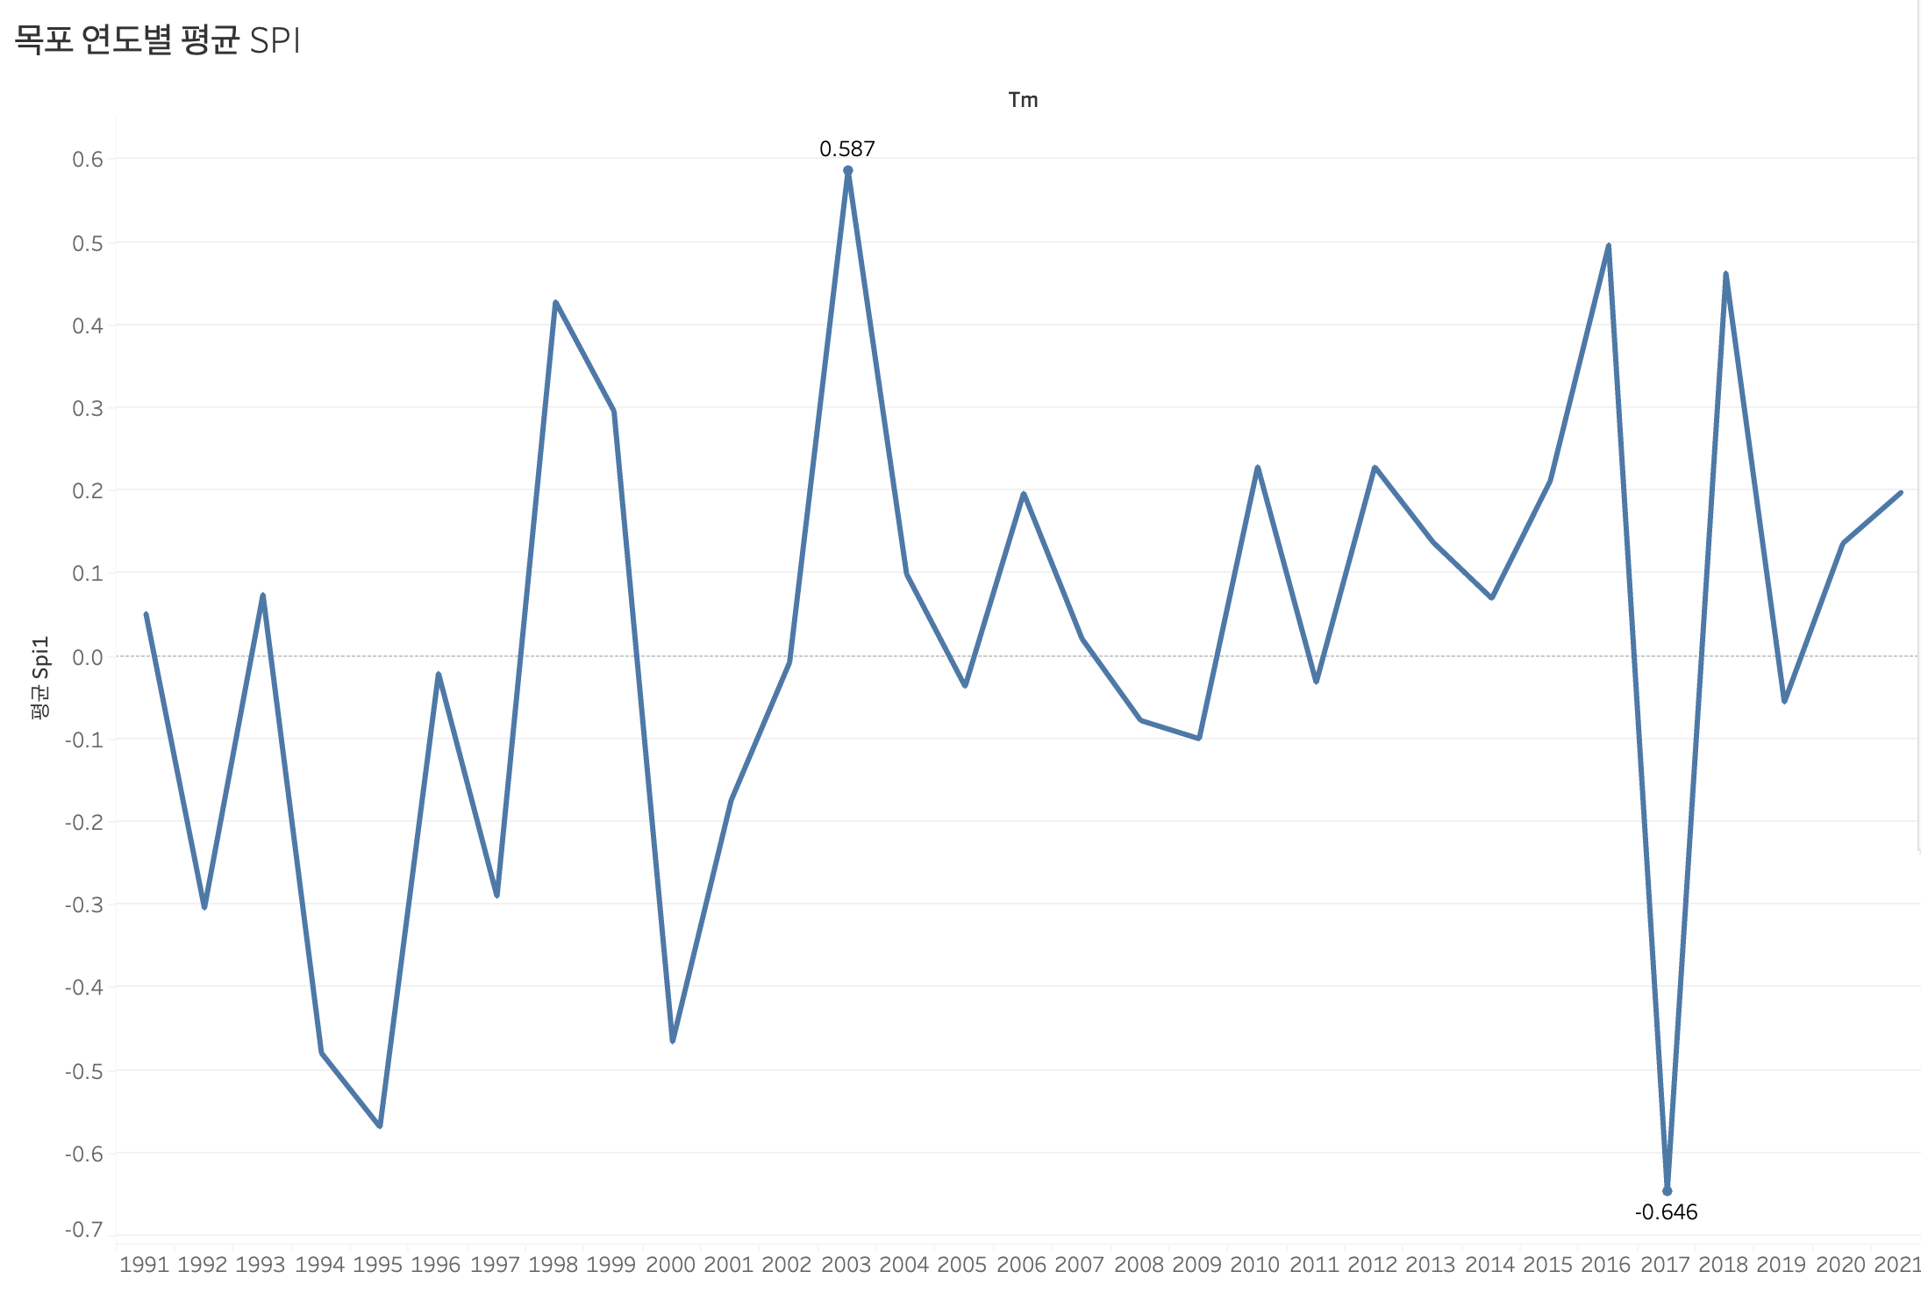
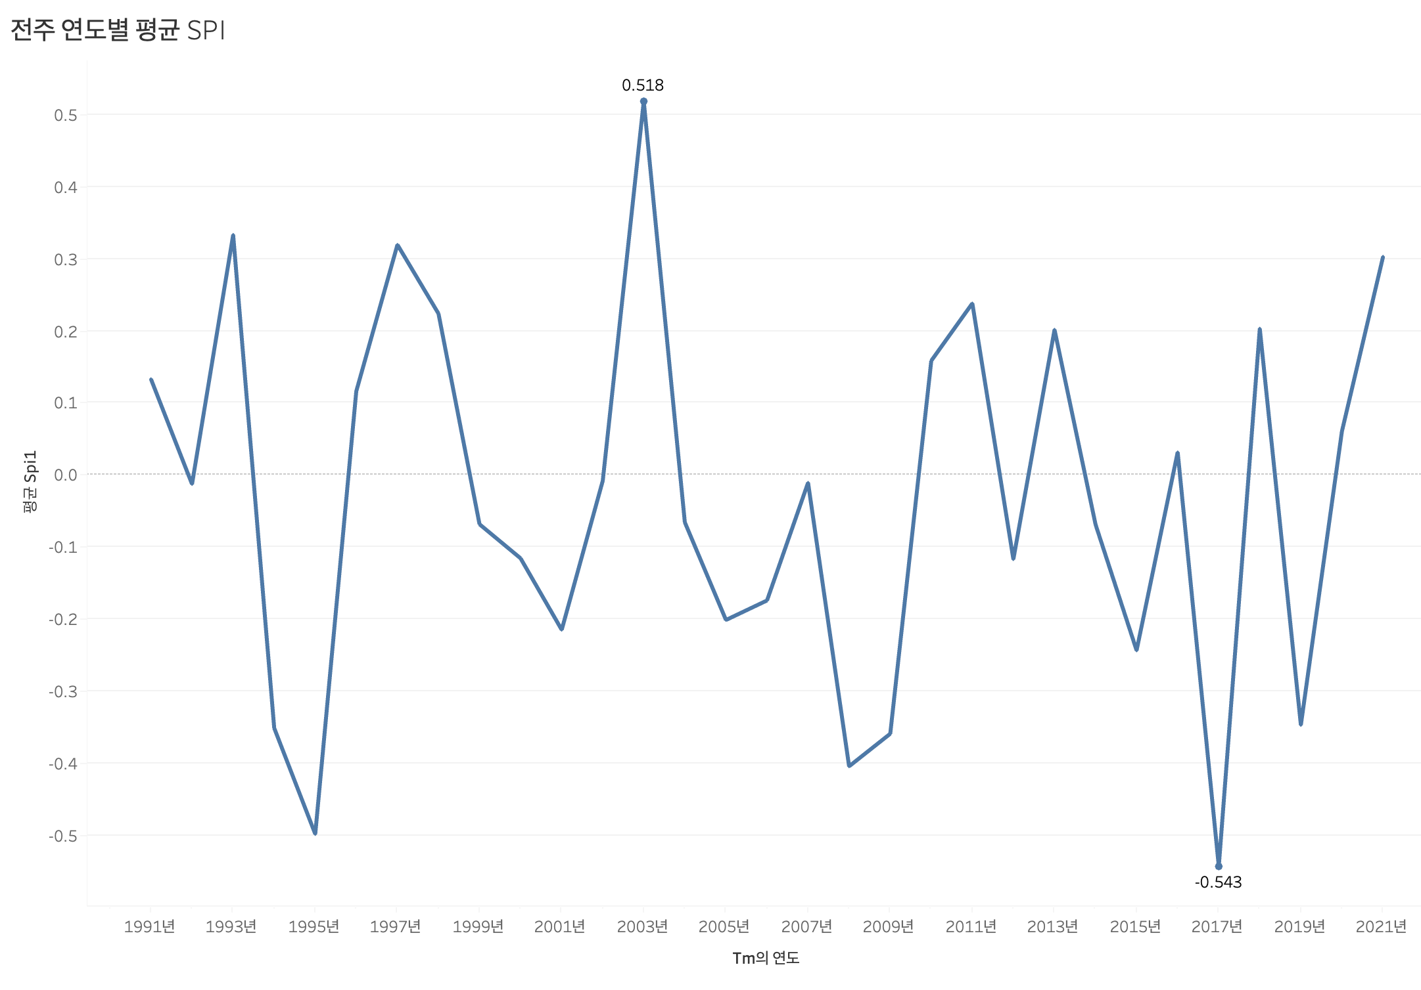
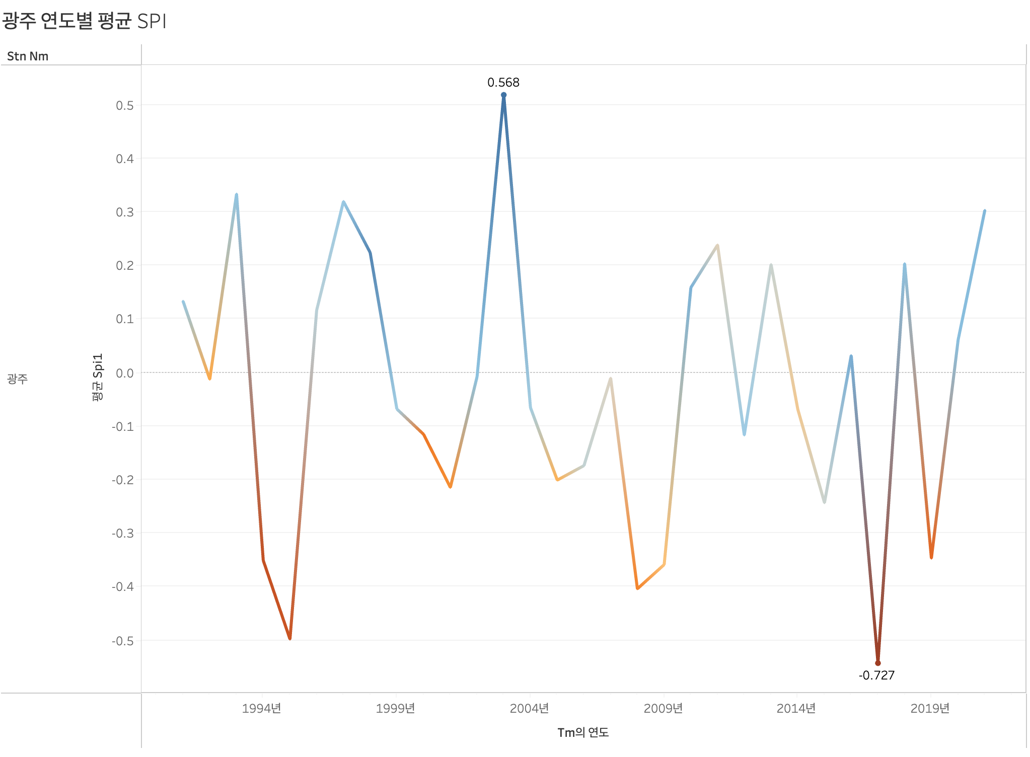
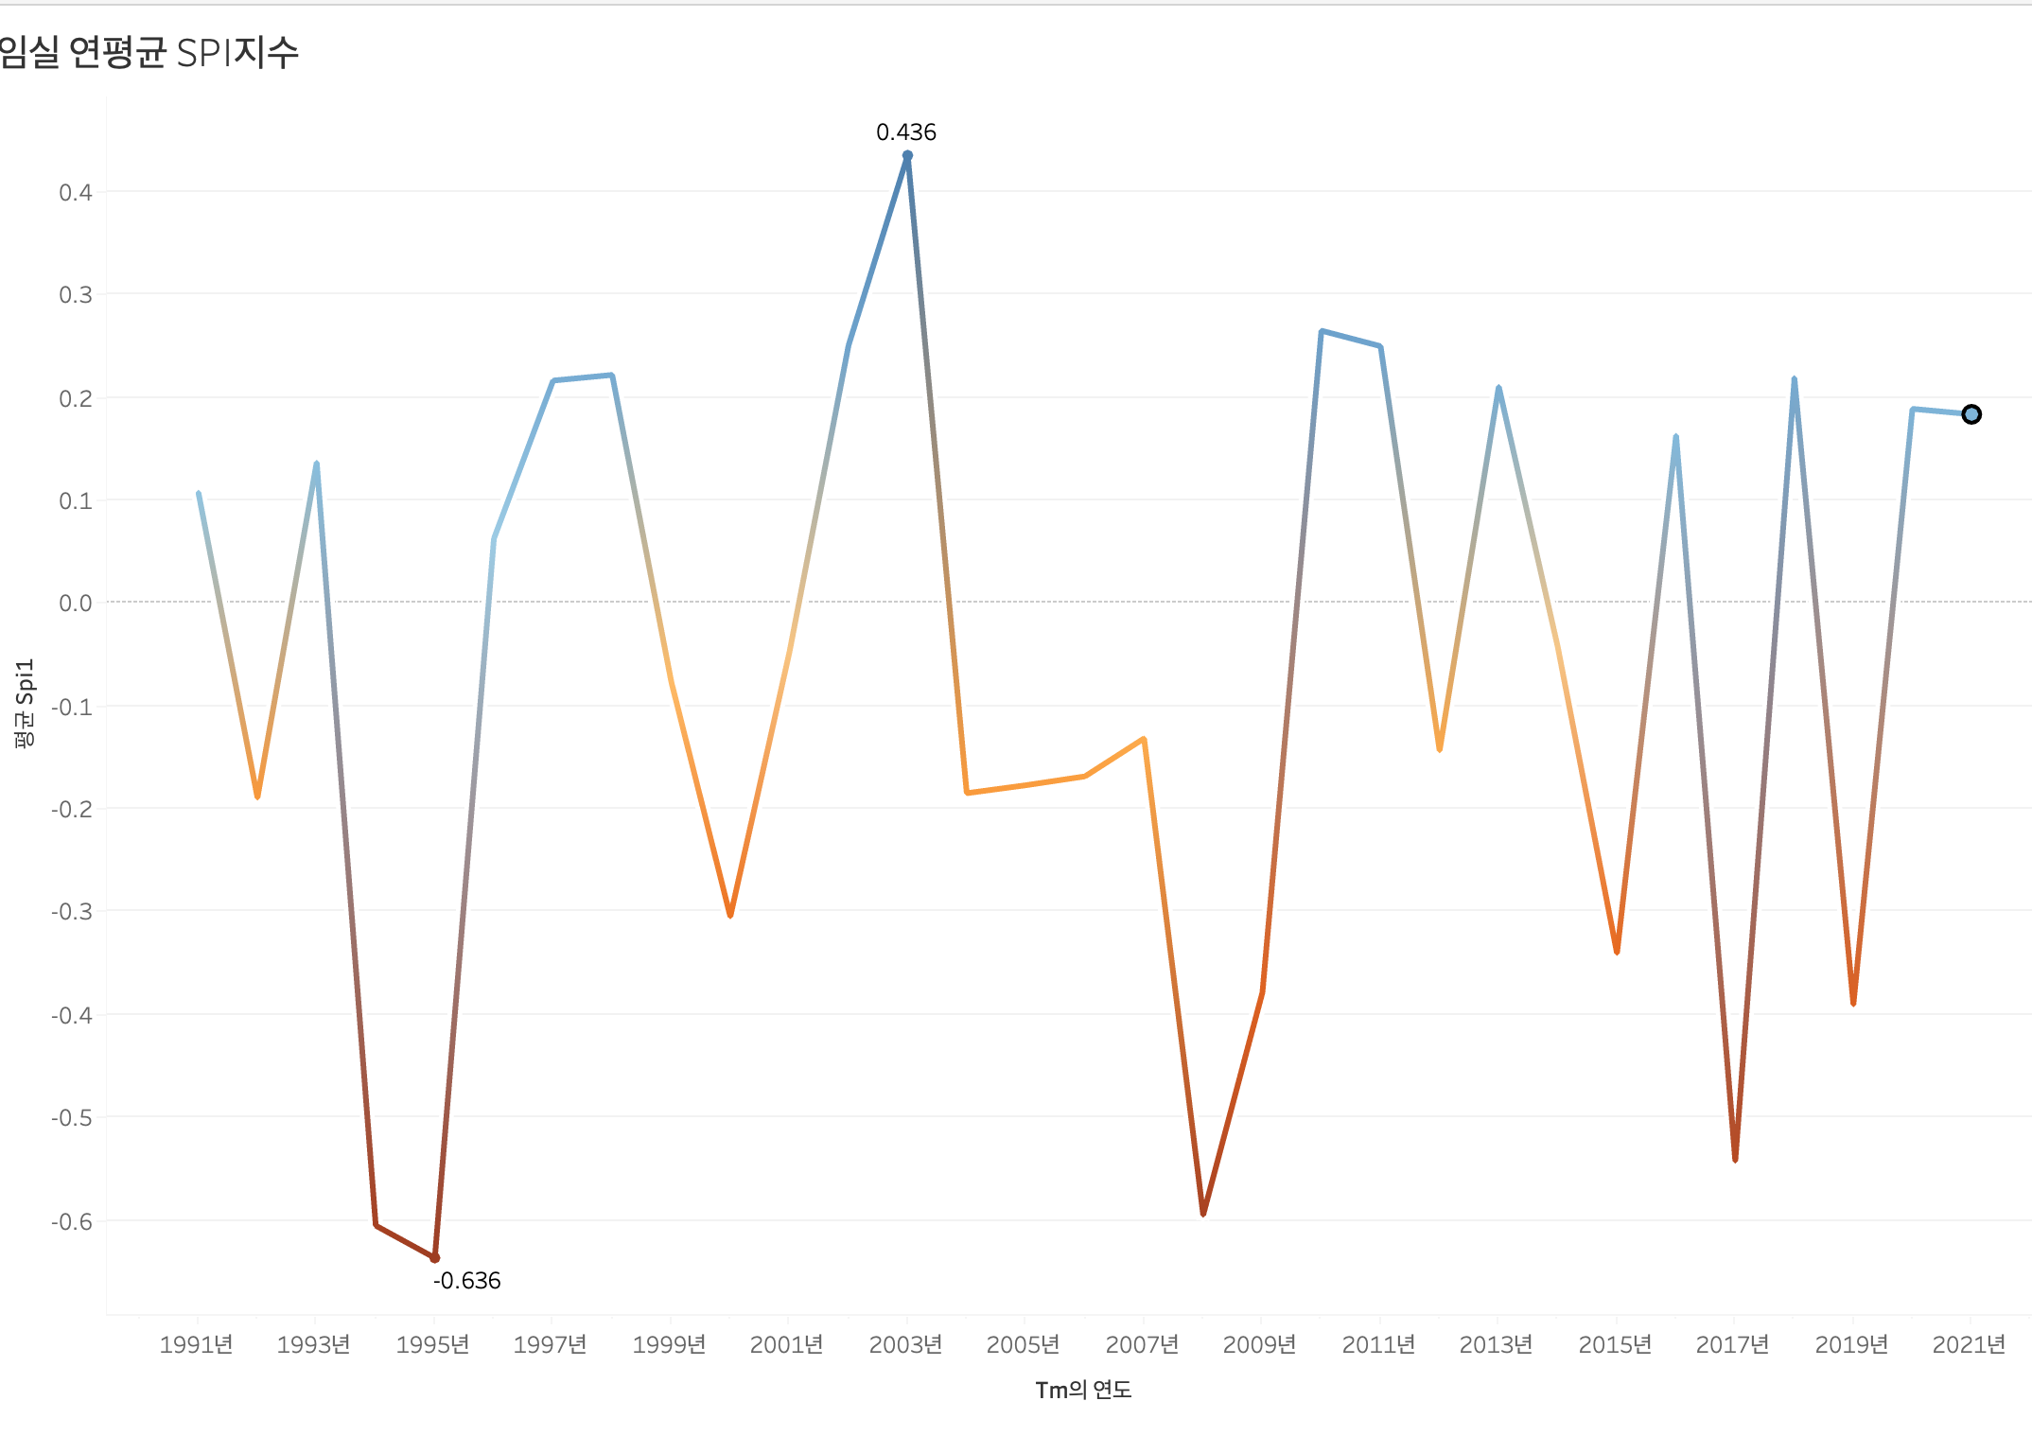
01
주제 선정 이유
1. 기후이상
왜 가뭄예측서비스를 만들었는가?
비교적 매년의 평균이 급격하게 변하는편이 아니다.
변화의 간격이 매우 좁아짐
담당자 :조여진

Slide 5

01
주제 선정 이유
왜 가뭄예측서비스를 만들었는가?
즉, 기후이상으로 인해서 갈수록 기후의 예측이 어려워지고 있음
담당자 :조여진

Slide 6

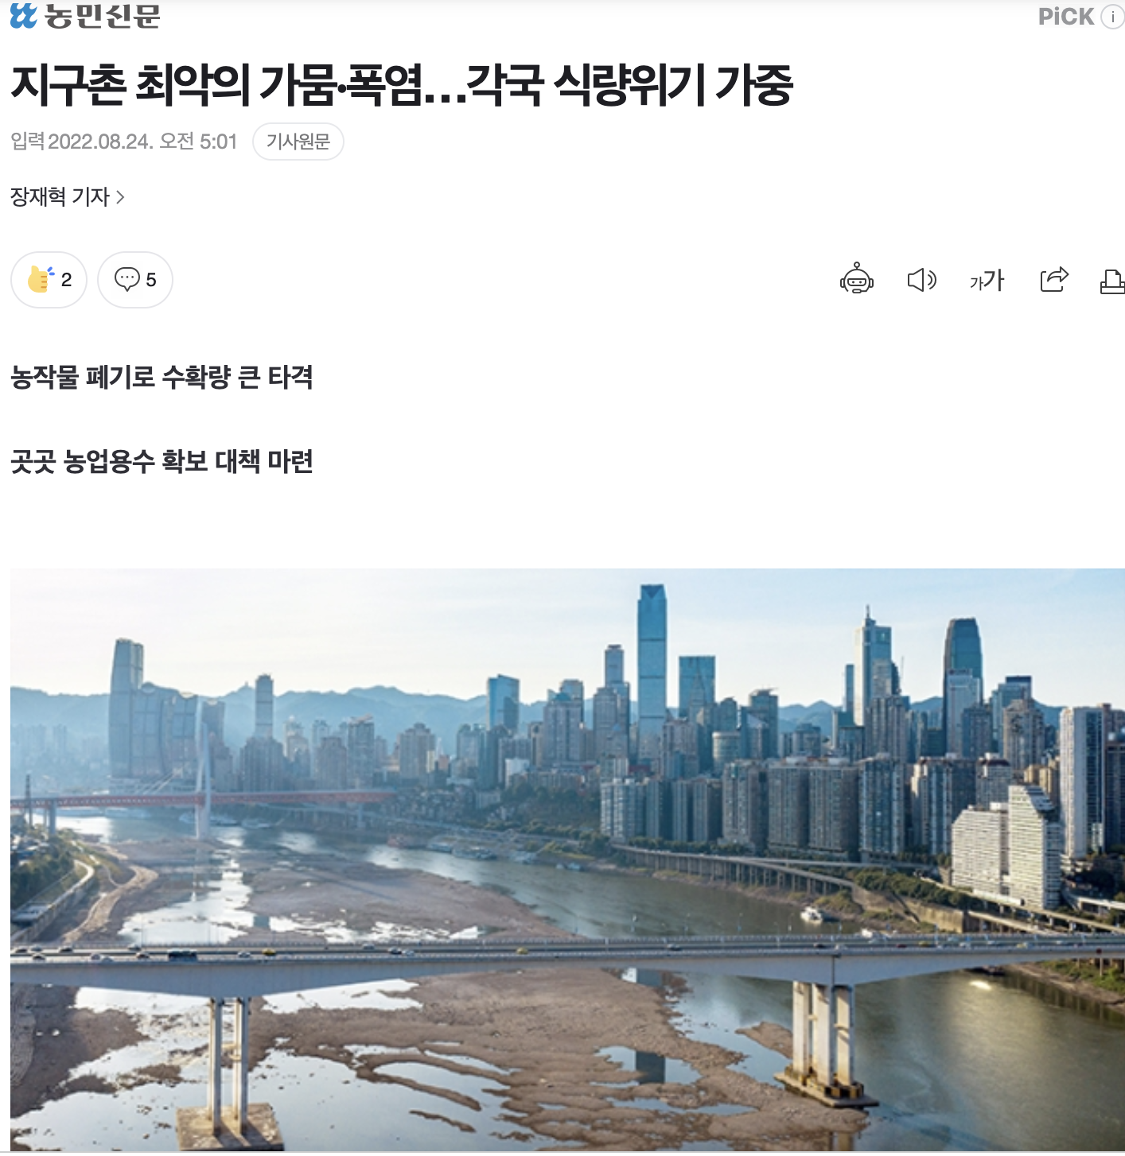
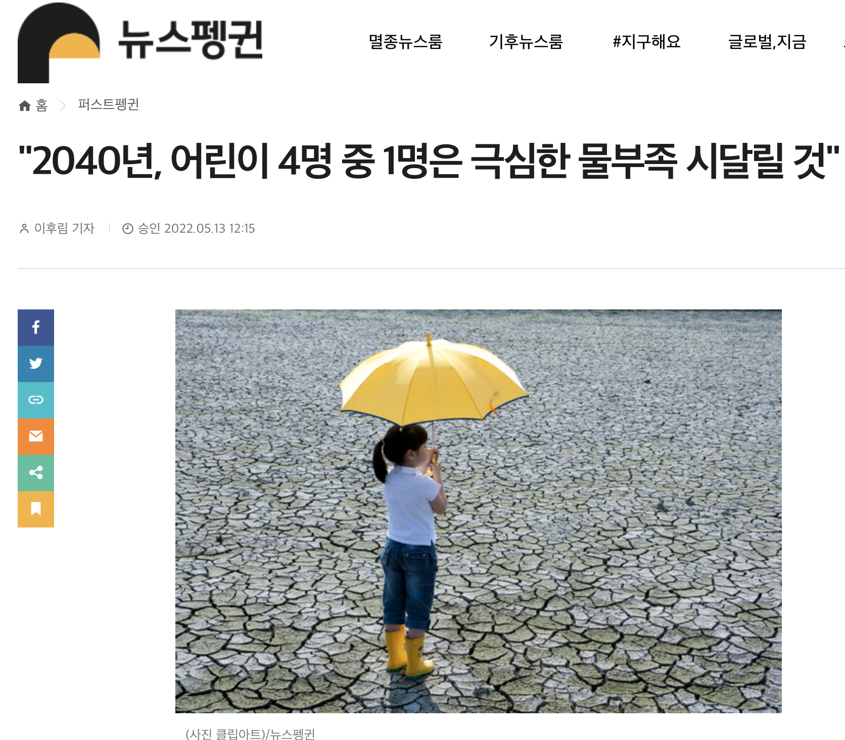
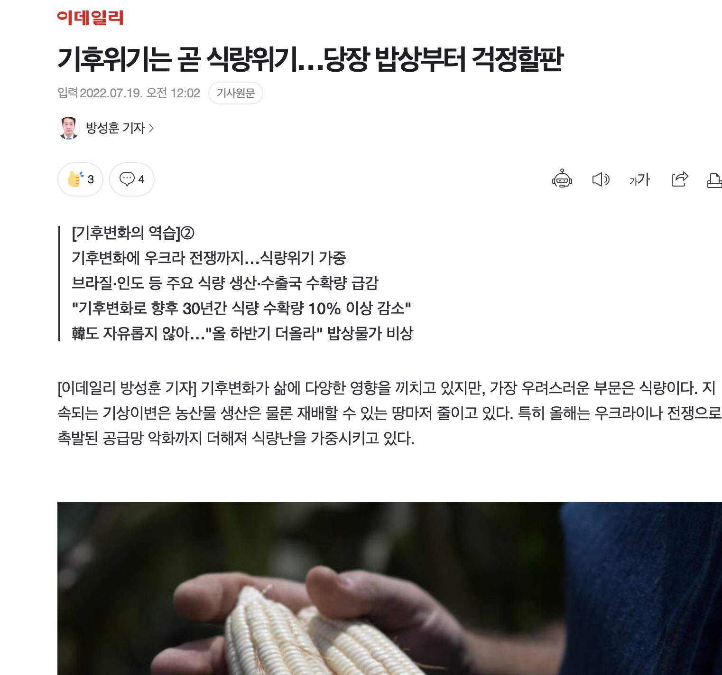
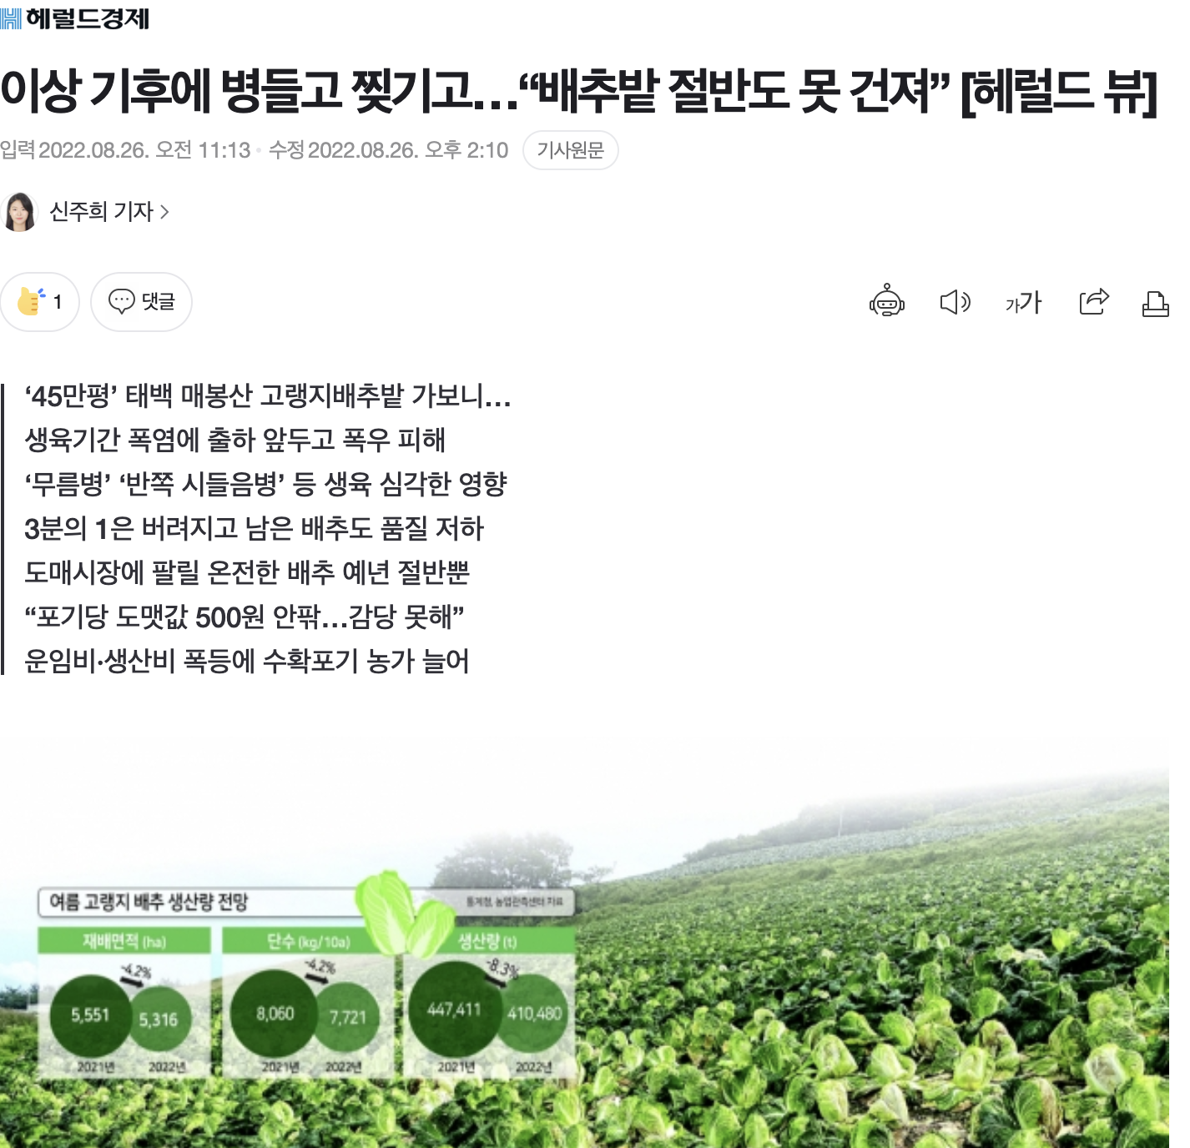
주제 선정 이유
왜 가뭄예측서비스를 만들었는가?
2. 추가적인 피해
담당자 :조여진

Slide 7
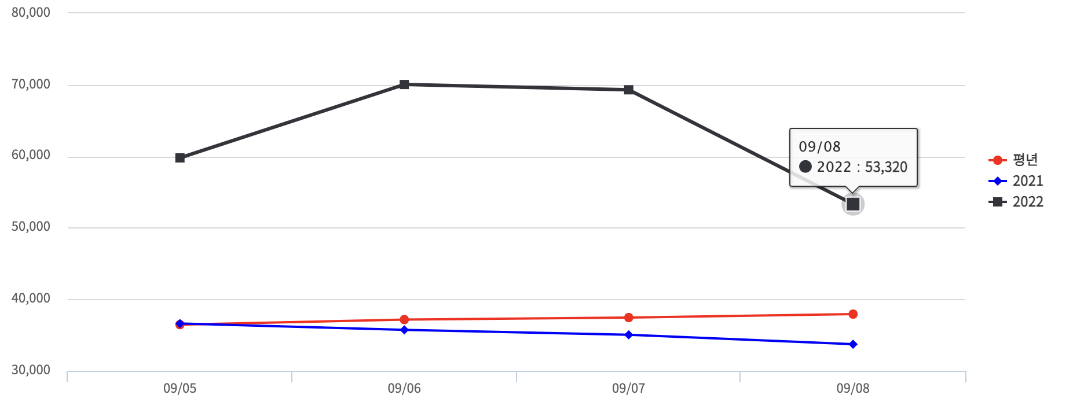
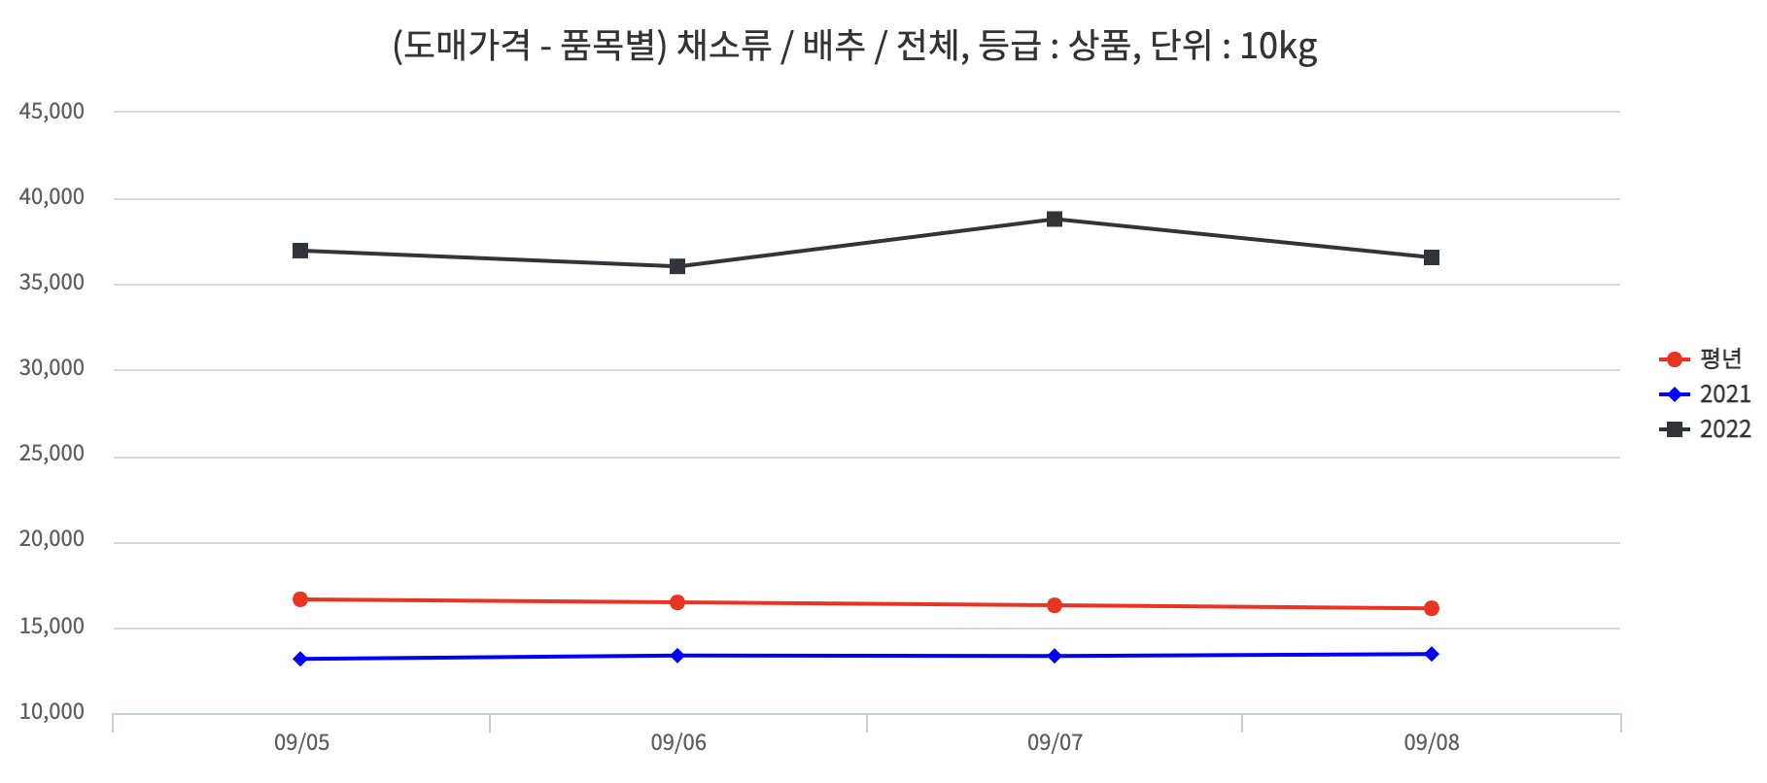
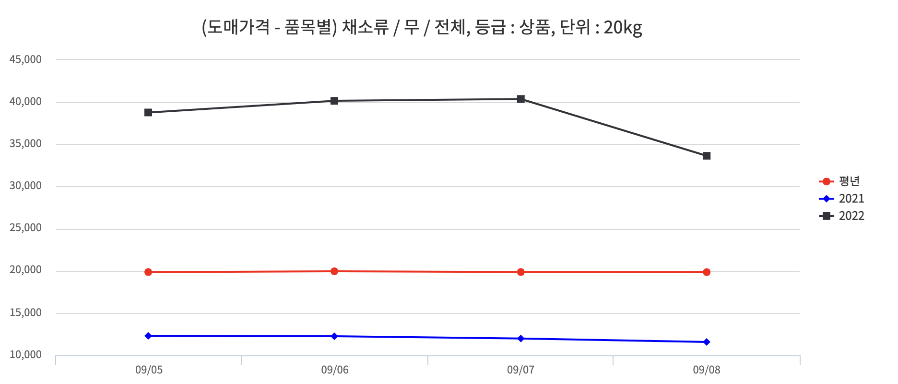
주제 선정 이유
2. 추가적인 피해
왜 가뭄예측서비스를 만들었는가?
파프리카
주요 농산물 가격 2~400% 상승
담당자 :조여진

Slide 8
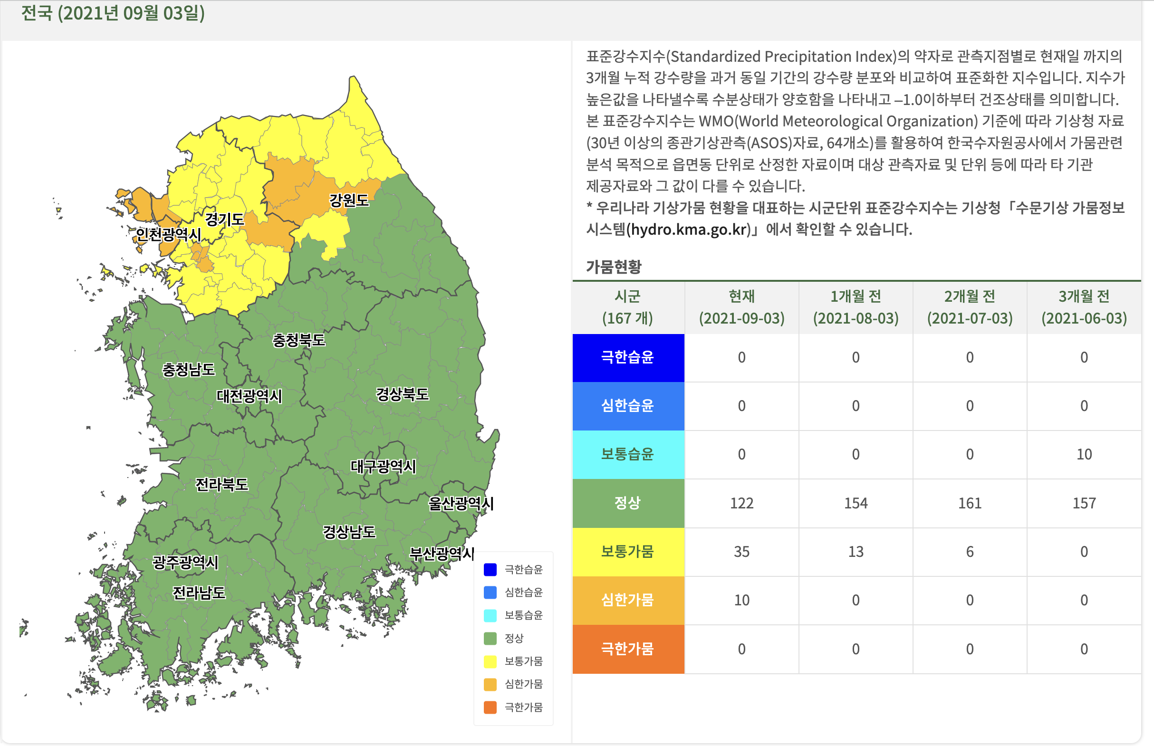
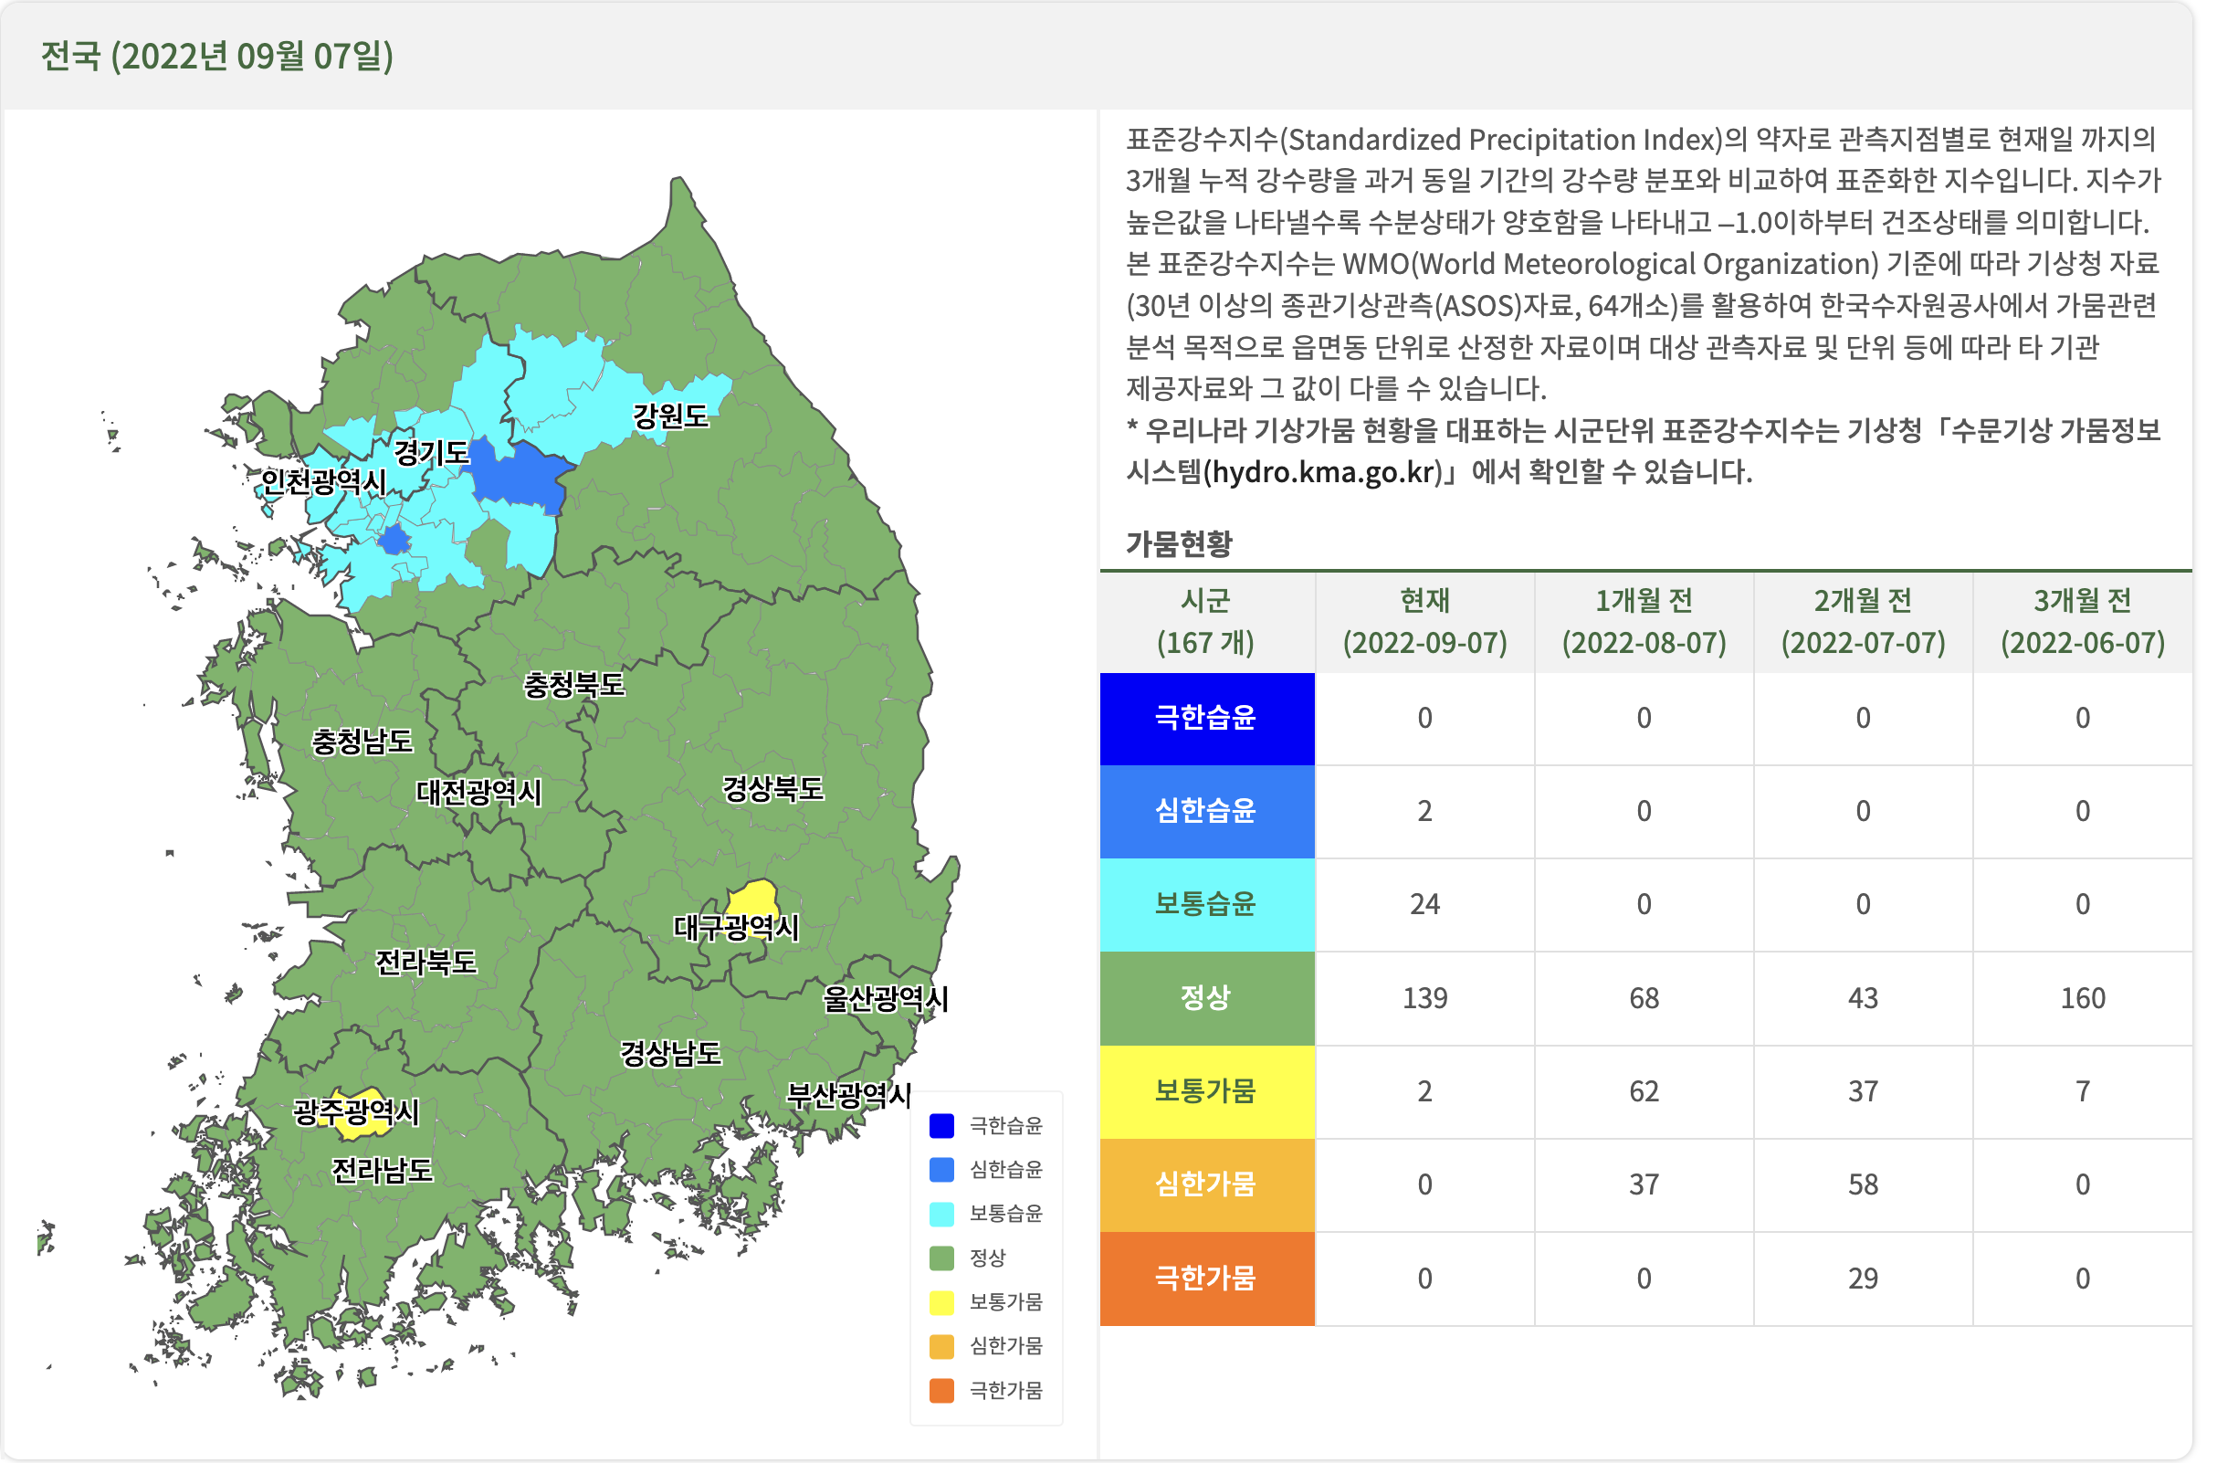
주제 선정 이유
2. 추가적인 피해
왜 가뭄예측서비스를 만들었는가?
담당자 :조여진

Slide 9

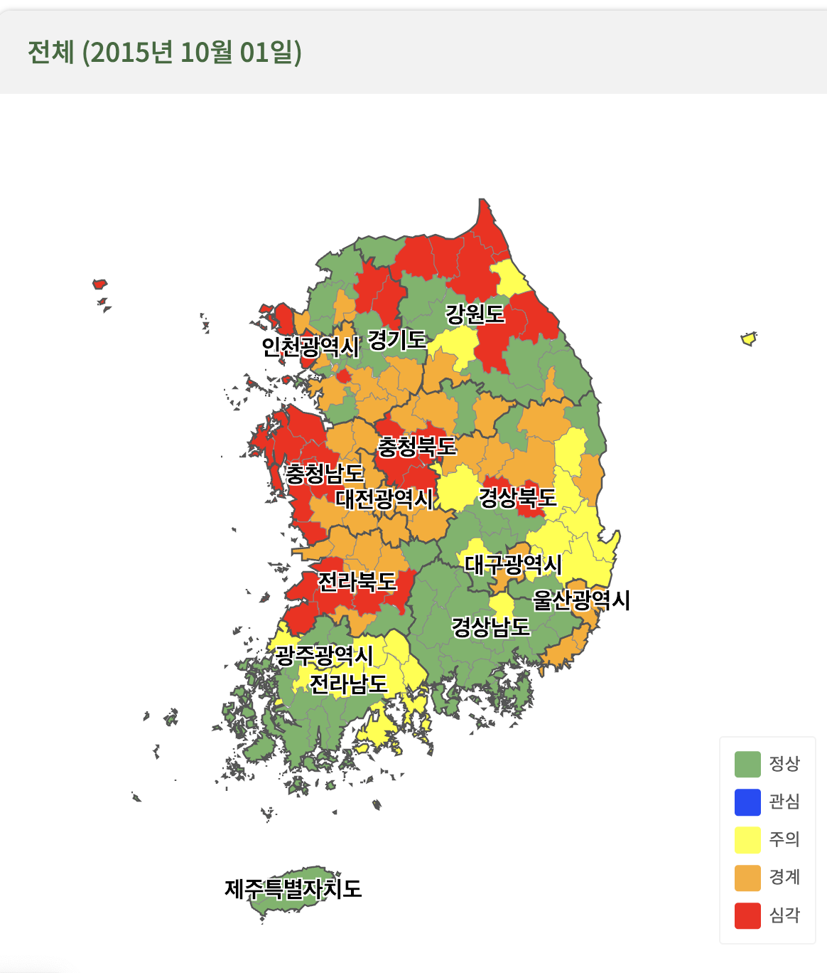
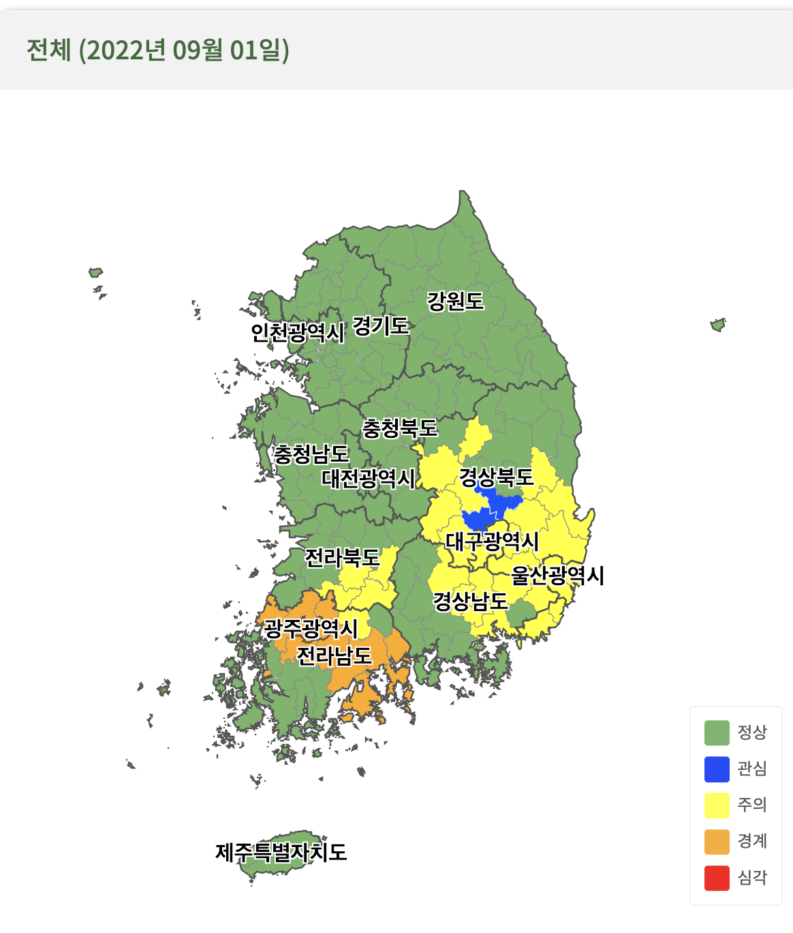
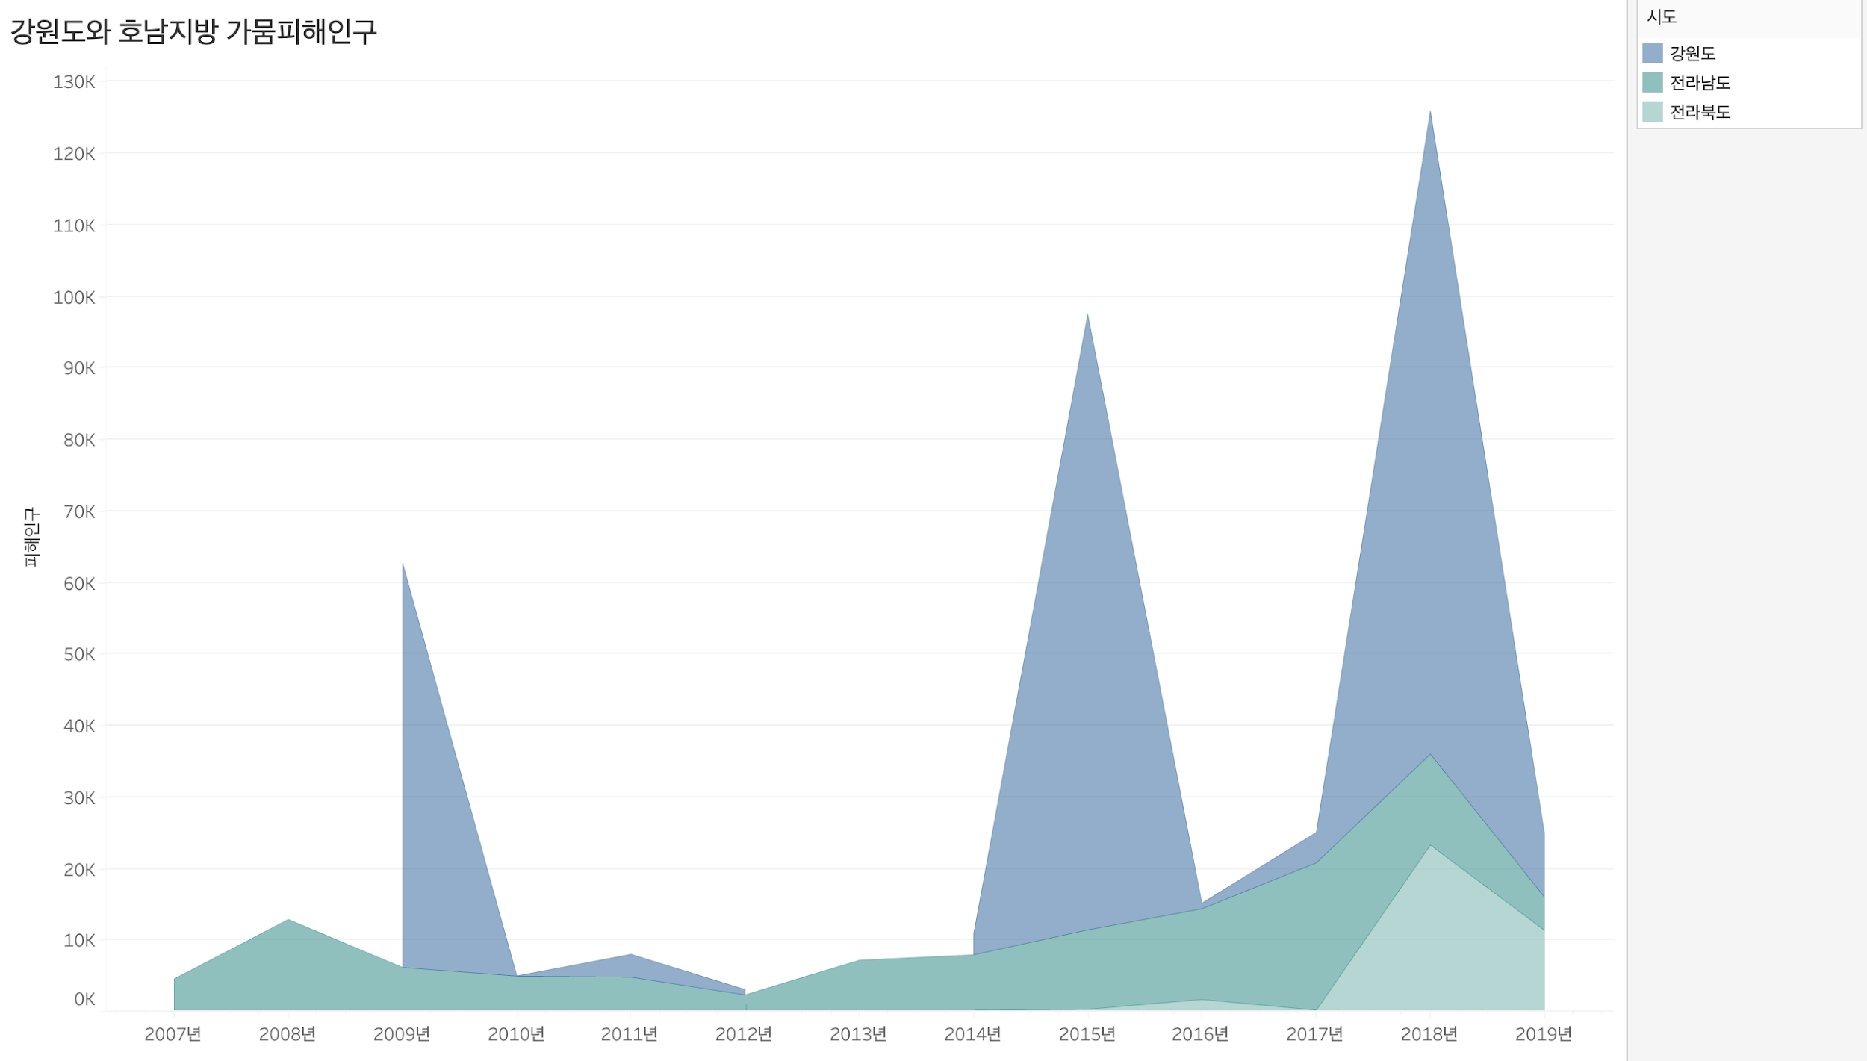


주제 선정 이유
왜 호남 지방인가?
왜 호남지방인가?
선택한 이유
1
대표적인 곡창지대(쌀생산량 1위)
가뭄에 취약했던 강원도에 비해 비교적
최근, 가뭄에 피해가 크게 나타나기 시작
2
3
따라서, 이에 대한 데이터가 부족한편,
이에 농산물 수급의 불안정성을 예방하기
위해 호남지방의 가뭄예측프로그램을
제작

Slide 10
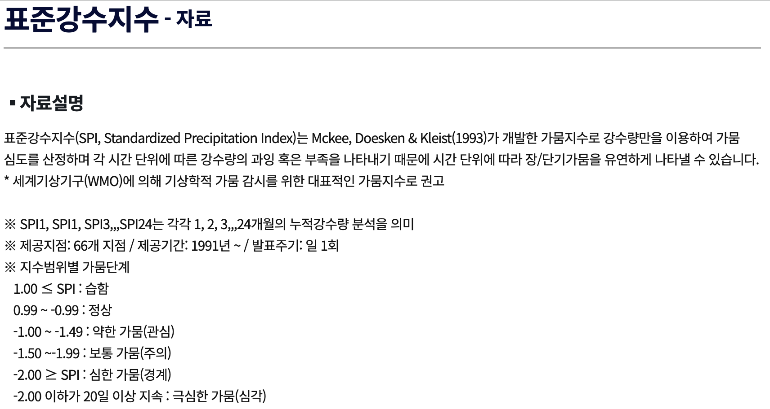
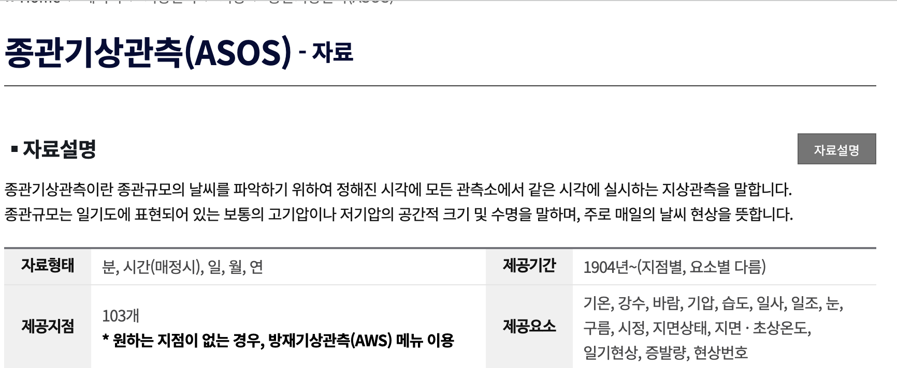
02
데이터 수집
데이터 출처 및 수집방법
웹크롤링
SPI를 통한 가뭄지수
1991 -2017 26년간의 날씨정보
출처 : https://data.kma.go.kr/data/gaw/selectSpiRltmList.do?pgmNo=734
출처 : https://colab.research.google.com/drive/1TRc42SQ50udkHbm3Cfto20MBDsJN3f_3?hl=ko#scrollTo=rHVdsE8Pf1ju
담당자 : 한종준, 조승준

Slide 11

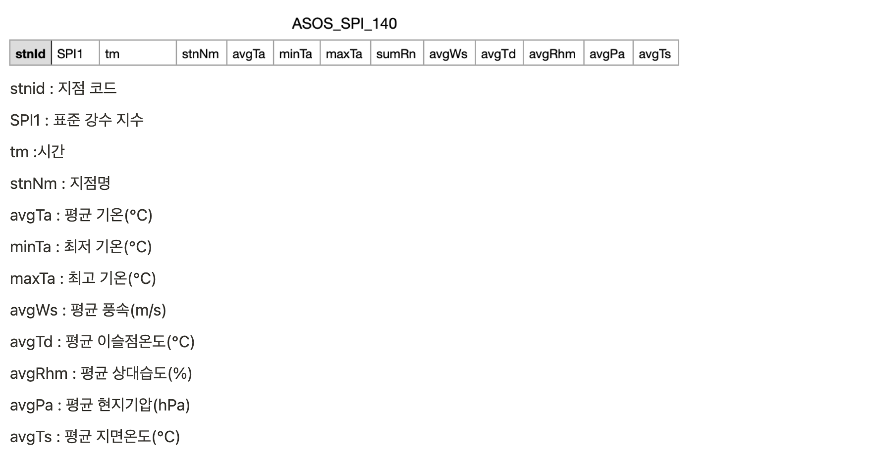
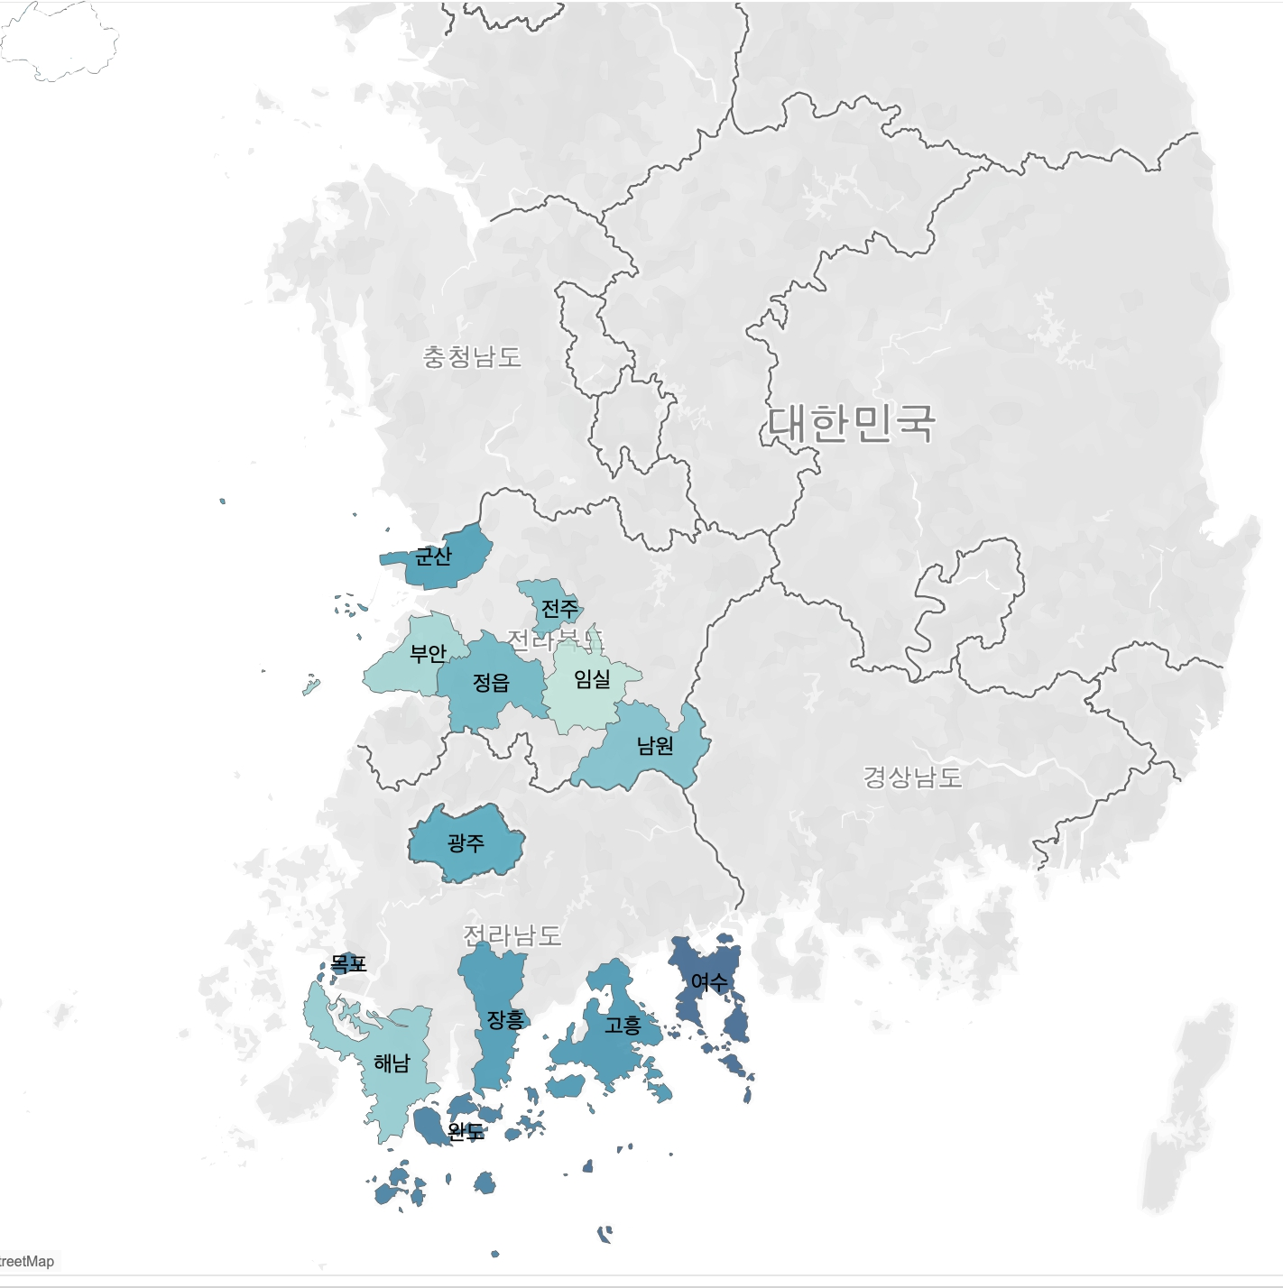
데이터 수집
데이터 정보
선정지역
광주 광역시를 포함한 호남지방 13개 지역
담당자 : 한종준, 조승준

Slide 12
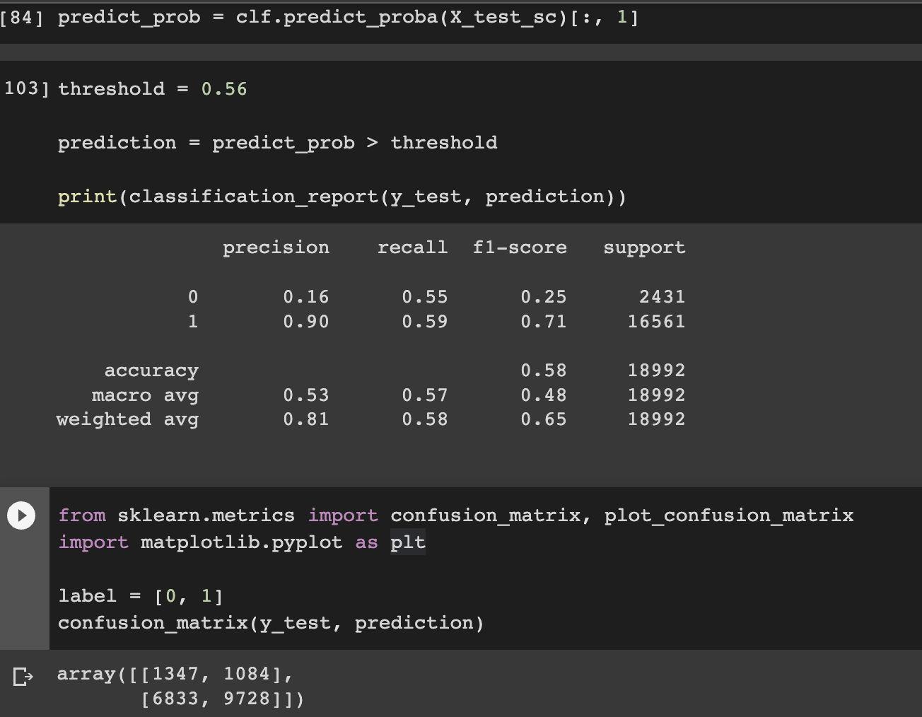
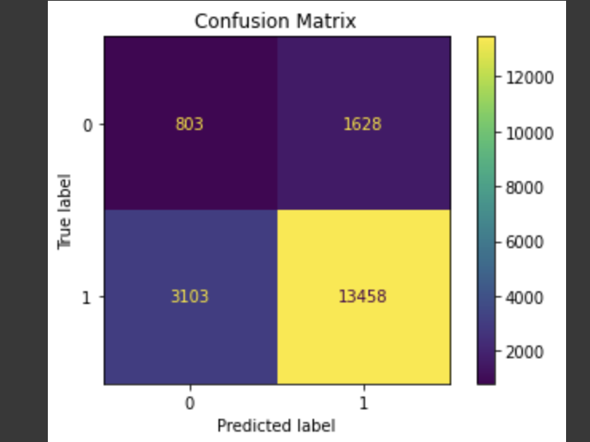
03
모델링
담당자 : 한종준, 조승준

Slide 13
04
웹페이지 제작 및 배포
https://drought-info.herokuapp.com
이를 통한 웹페이지 제작 배포
담당자 : 우지윤

Slide 14

웹페이지를 통한 가뭄예측 서비스 시연
https://drought-info.herokuapp.com
담당자 : 우지윤

Slide 15

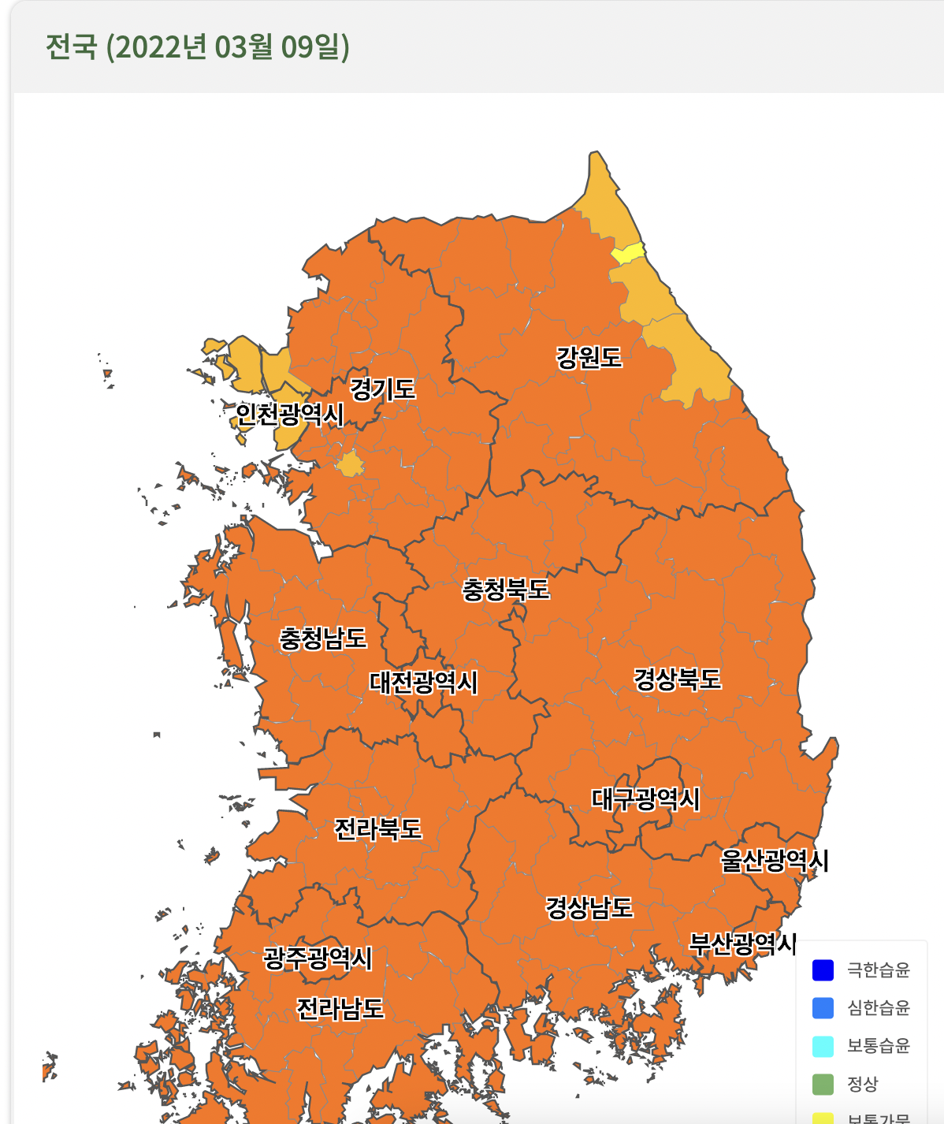


이곳에 웹페이지 시연한 간단한 사진 넣기
이거는 그냥 예시
담당자 : 우지윤

